Slide 1
综合外卖管理系统
纵享每一餐~
小组成员:
王雷 黄景胤
林琪 陈柏熙
周达 李星烁
达思睿 胡宝怡
金子涵 肖相宇

Slide 2
04
03
02
01
Content
团队协作
Team Cooperation
系统设计
System Design
项目概述
Project Overview
技术框架
Technical Framework
The Comprehensive Overview and Detailed
Information Presented in the Research

Slide 3
01
02
03
04
项目概述
Project Overview
技术框架
Technical Framework
系统设计
System Design
团队协作
Team Cooperation

Slide 4
项目概述 Project Overview

Slide 5
项目概述
系统
模块

Slide 6
项目概述
系统
模块

Slide 7
项目概述
1
消费者
浏览商家、下单、支付、查看订单。
系统
模块
2
商家
管理菜单、处理订单、更新库存和店铺信息。
3
骑手
接单、配送、更新配送状态。
4
管理员
管理用户、商家和骑手信息，监督订单和平台运营。

Slide 8
技术框架 Technical Framework

Slide 9






技术框架
前后端分离设计:
功能独立清晰，易于维护
前端:
Vue框架: 响应式更新、模块清晰独立。
Tailwind CSS风格: 样式灵活方便，减少大量CSS工作量
ElementPlus组件库: 丰富、成熟的 UI 组件，快速搭建界面
后端:
EFCore框架: 方便操作数据库、减少SQL 错误
ASP.NET框架: 高性能、模块化、快速搭建 Web 应用。

Slide 10
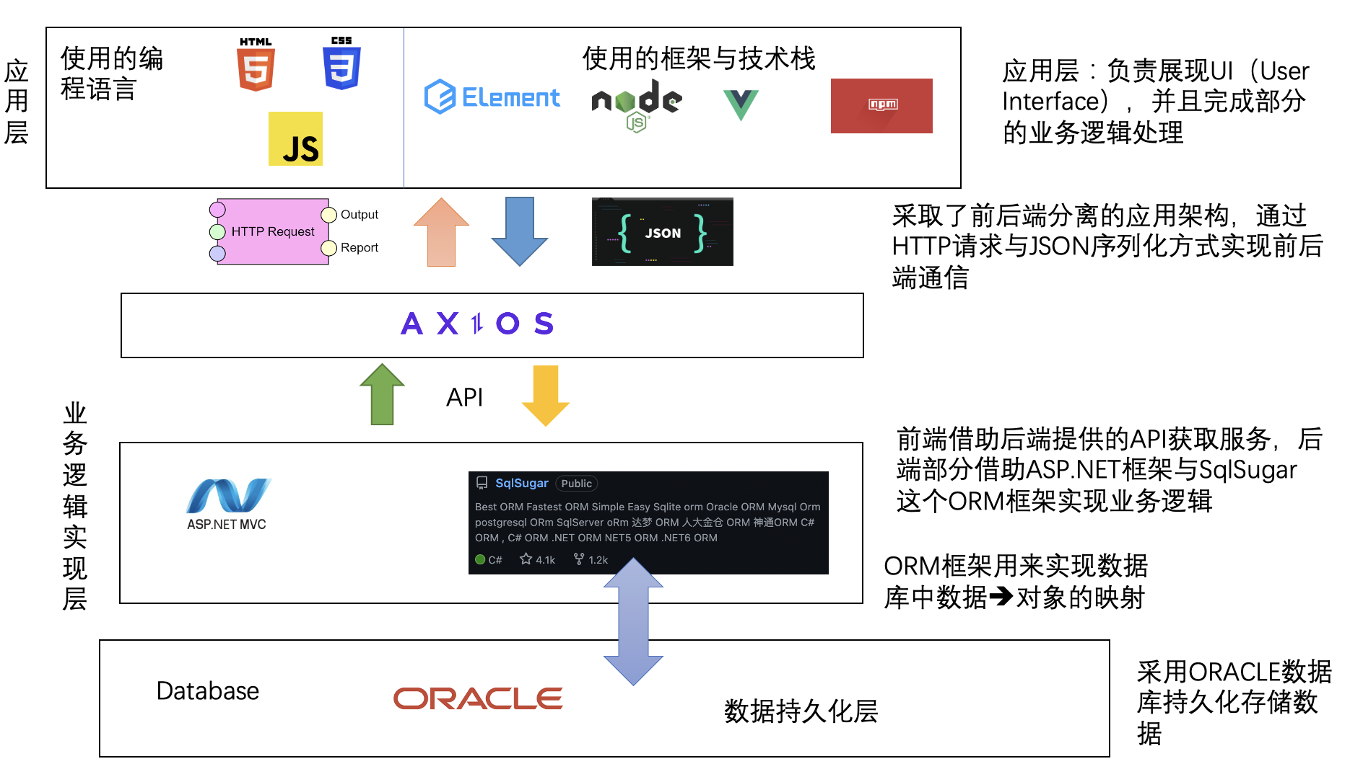
技术框架
技术概览图:

Slide 11
系统设计 System Design

Slide 12
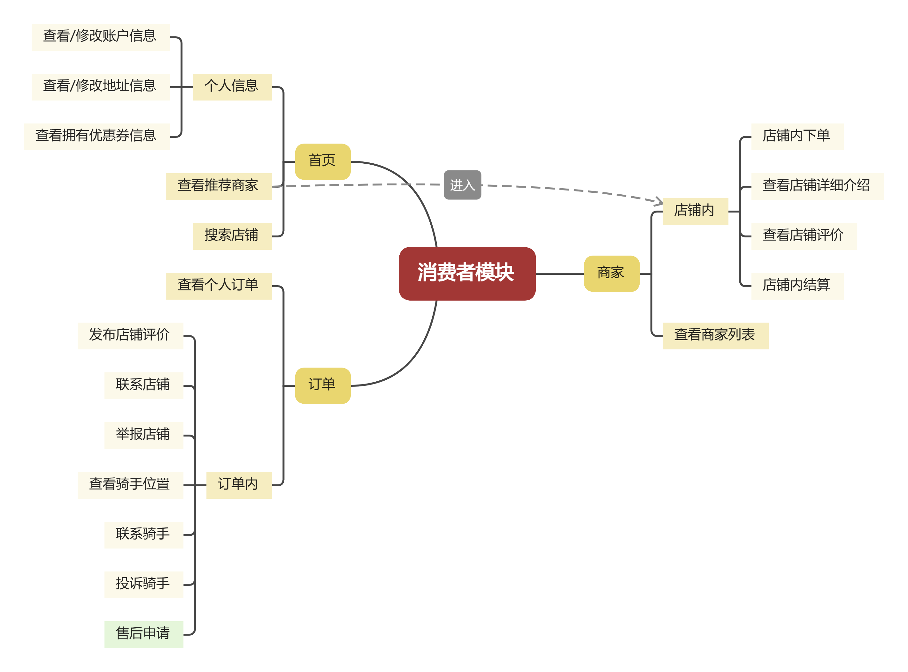
系统设计
消费者模块
消费者作为系统设计的主要面向对象之一，其需求主要集中在两大部分上：个人信息管理以及与商家（店铺）和骑手的交互。而将这些需求按照功能设计划分又分为三大模块：首页、商家和订单。
首页部分包括：个人信息如账户、地址、优惠券的查看和管理以及查看推荐商家并进入商家页面。
订单部分包括：查看订单，在订单内对店铺进行评价、联系、举报，在订单内对骑手进行查看、联系、投诉，以及售后申请。
商家部分包括：查看商家列表，搜索店铺以及在店铺内进行查看介绍、查看评价、下单并结算。
可见消费者模块已经将消费者的需求功能化，满足消费者的使用需求。

Slide 13
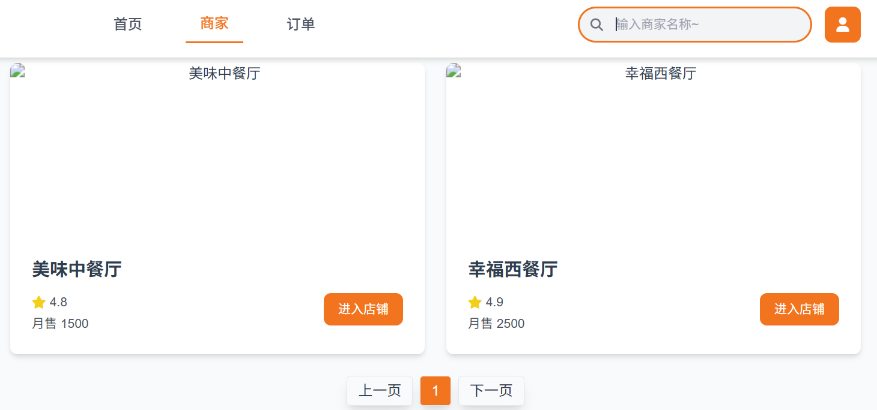
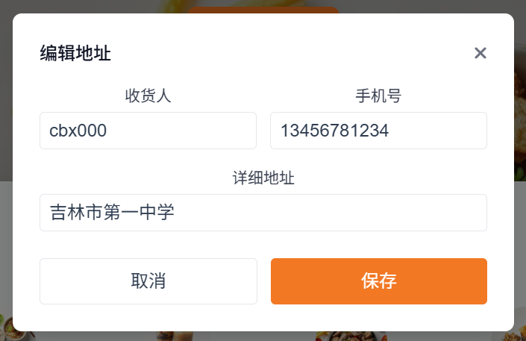


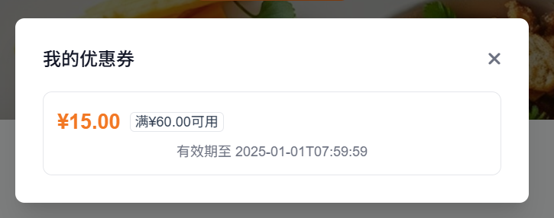
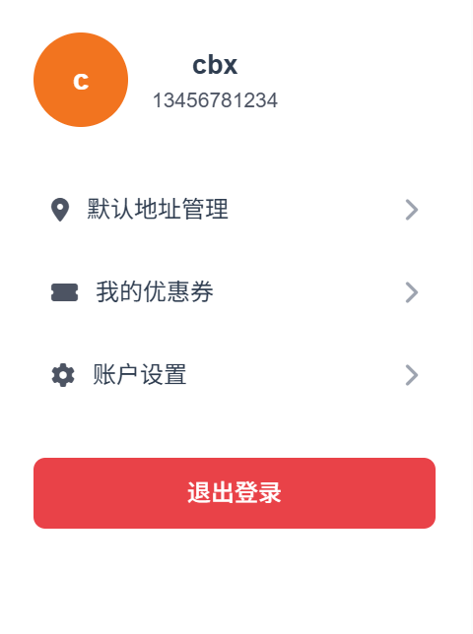
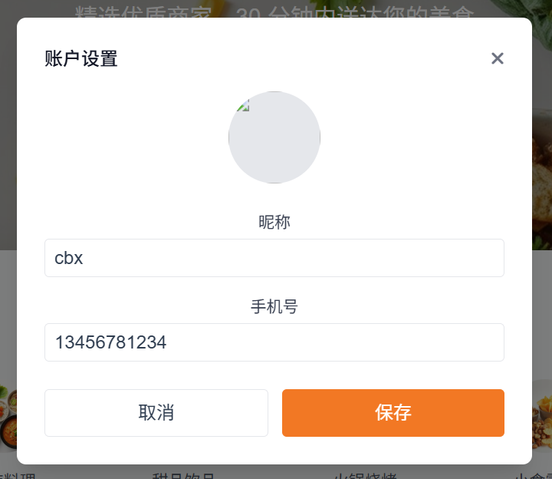
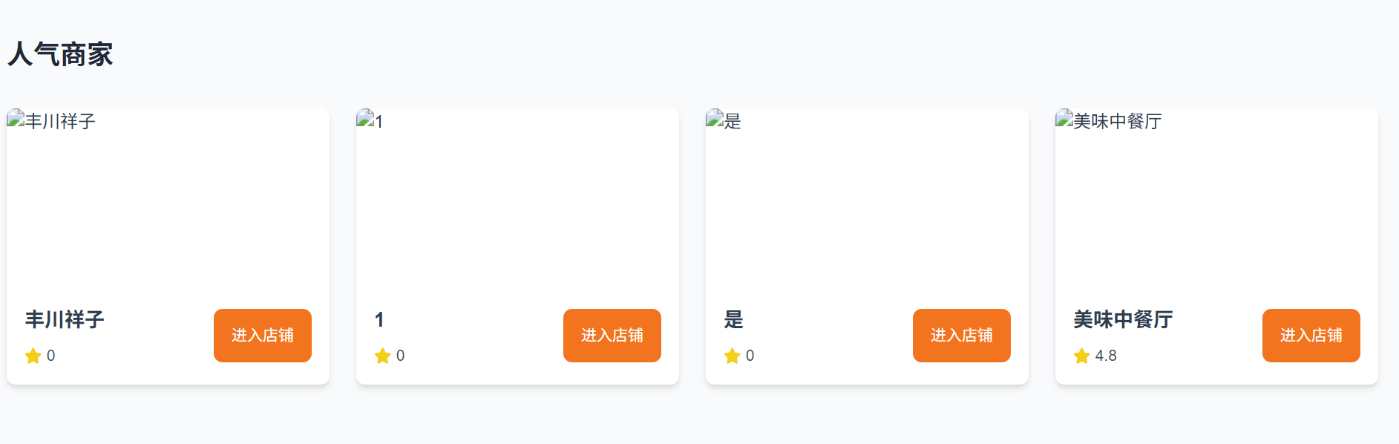
系统设计-用户首页
消费者模块
跳转到商家页面并显示有关店铺
搜索商家
个人中心
跳转到商家页面
跳转到店铺页内

Slide 14
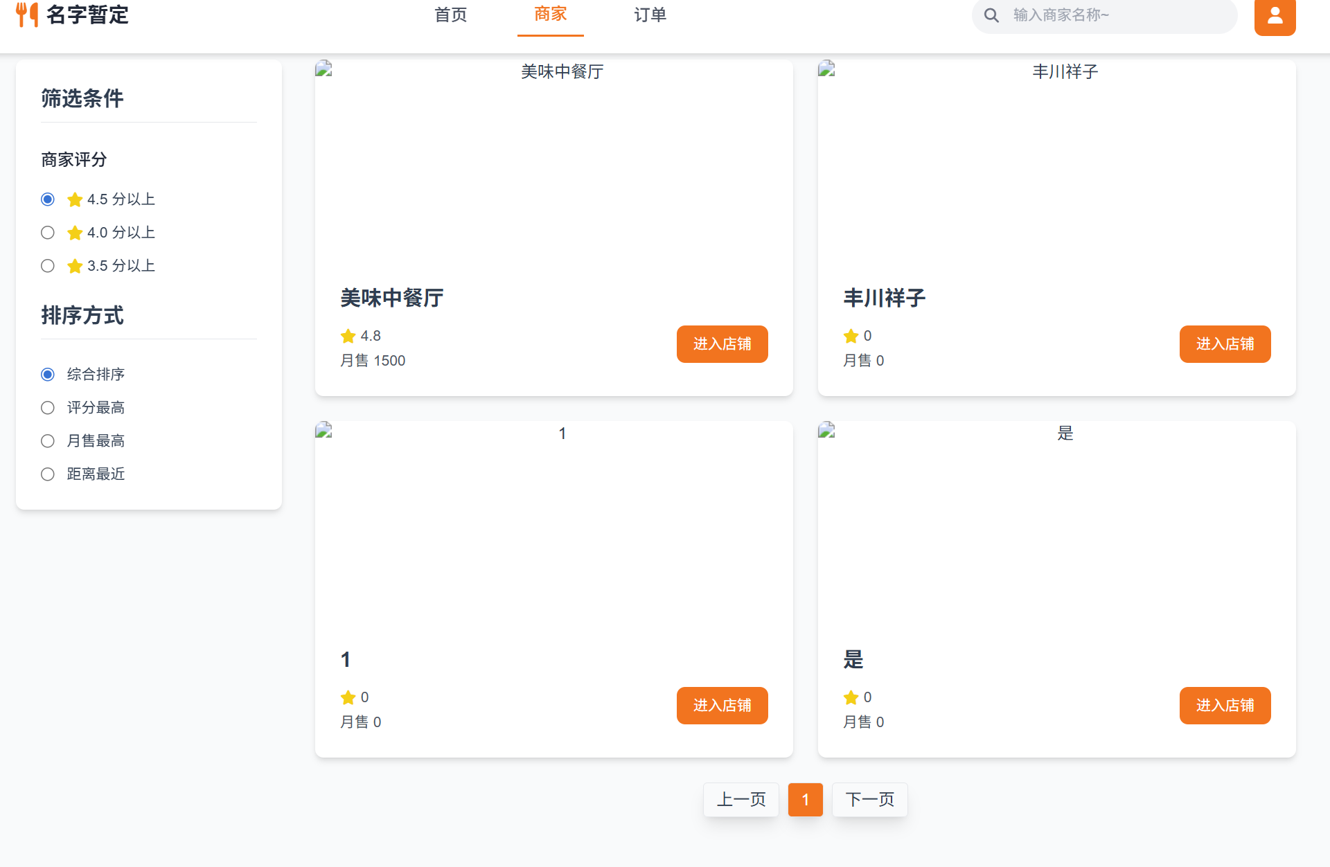
系统设计-用户商家页
消费者模块
跳转到店铺页内

Slide 15
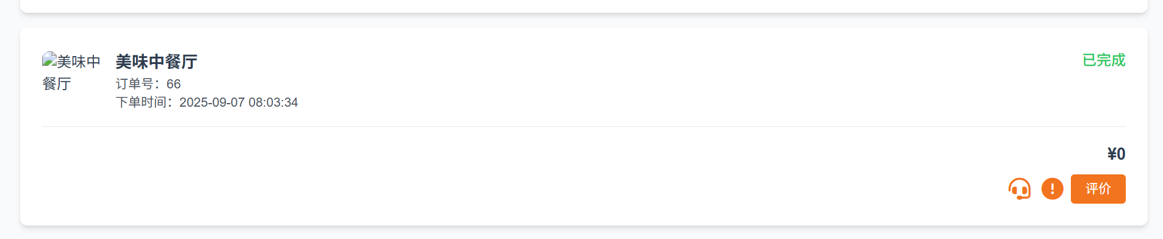
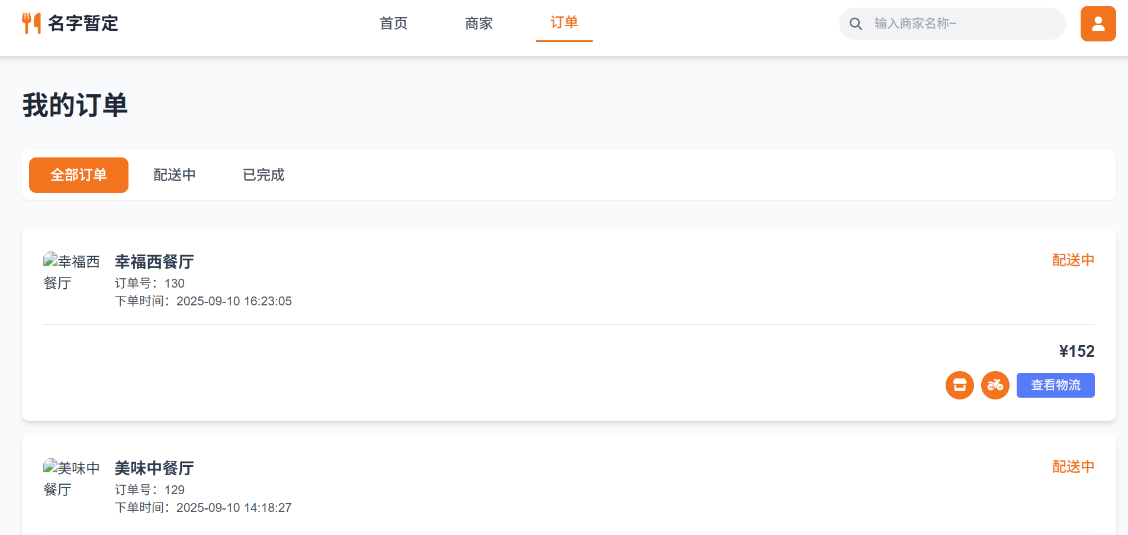
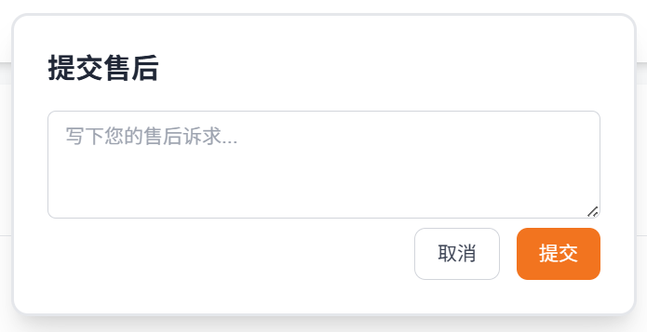
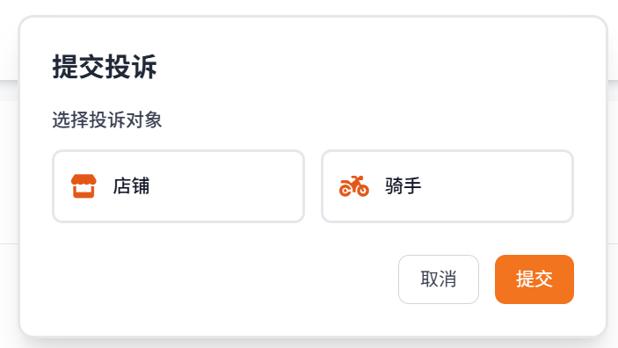
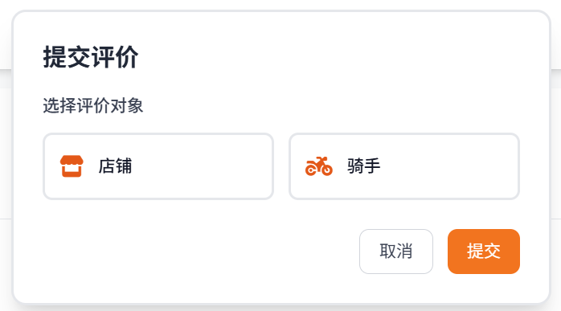
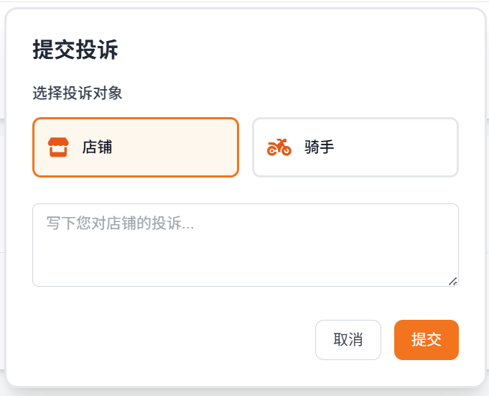
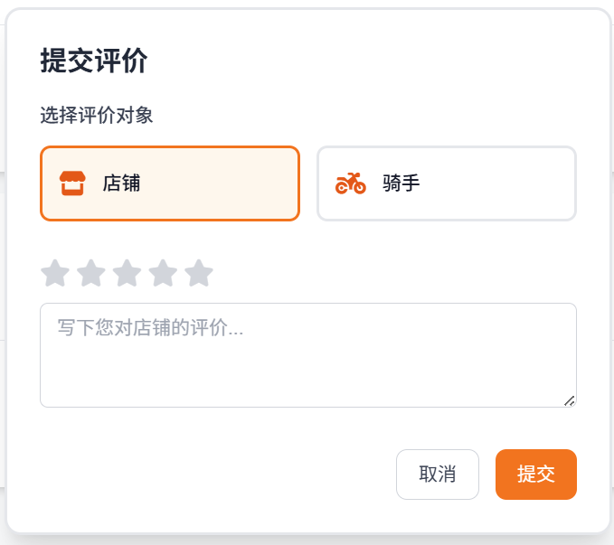
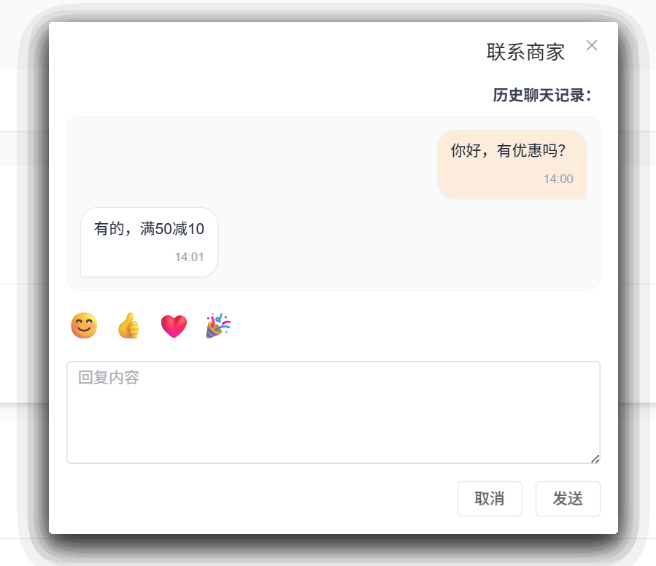
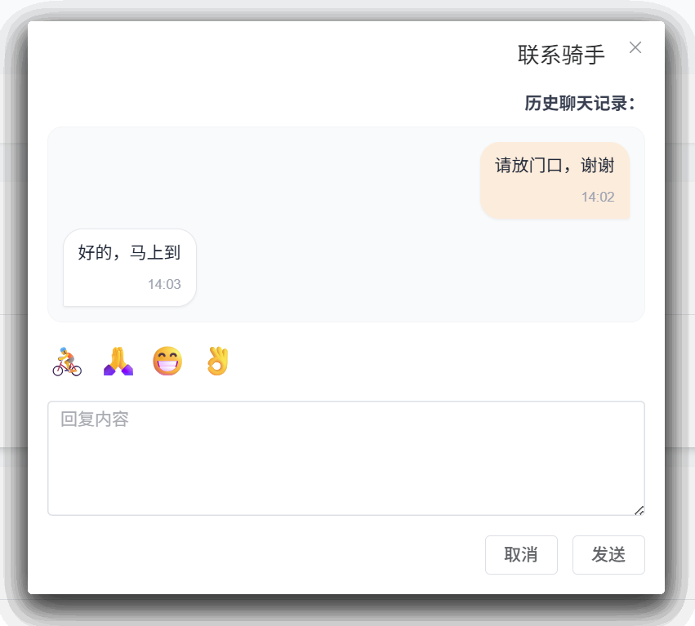
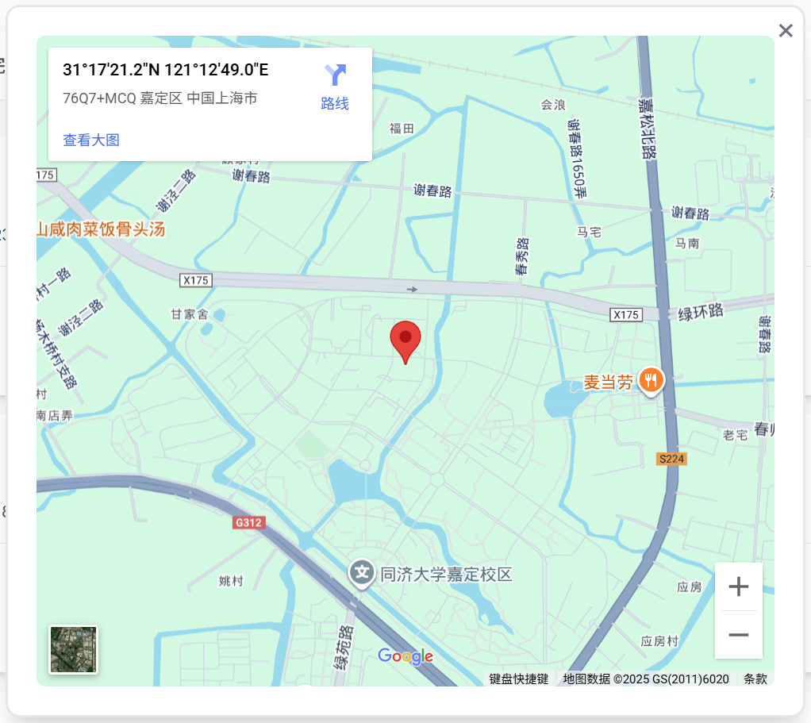
系统设计-用户订单页
消费者模块
申请售后
投诉
评价
联系商家
联系骑手
查看物流

Slide 16
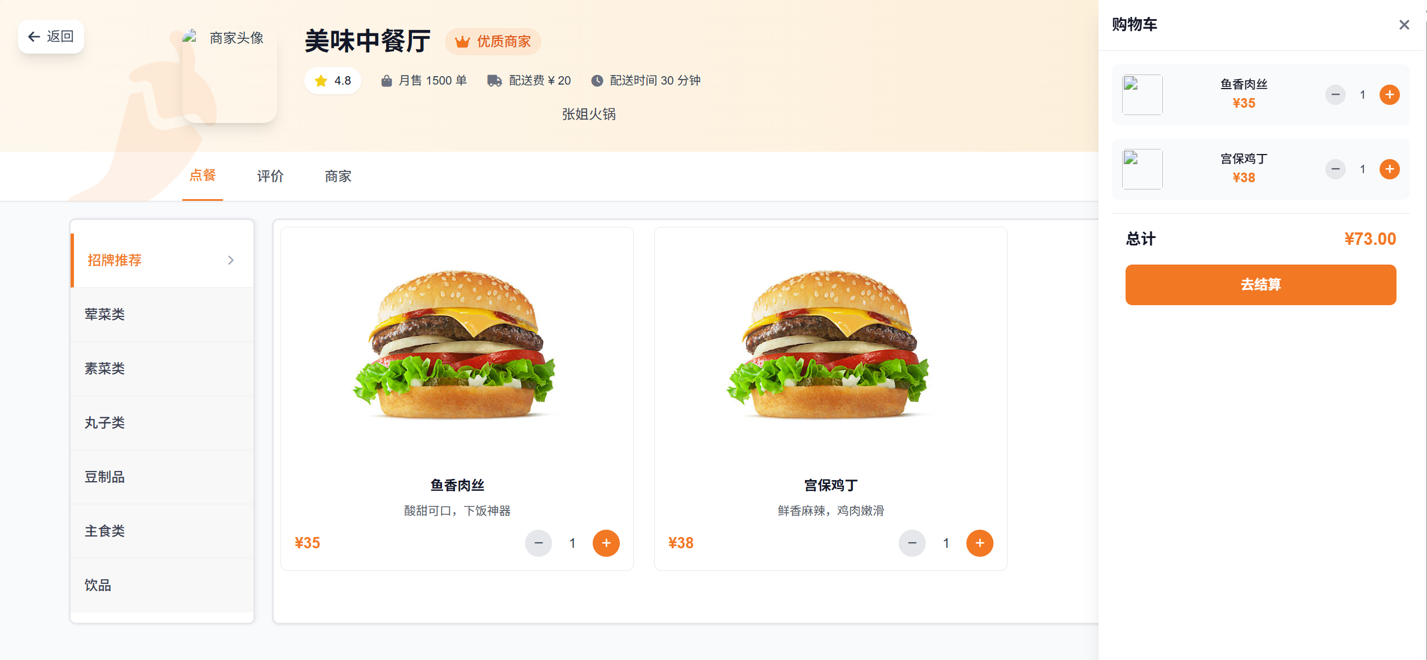
系统设计-用户店铺内页-点餐
消费者模块
返回上一页
选择店铺内页面
跳转到结算页面
菜品分类
选择/加减菜品

Slide 17
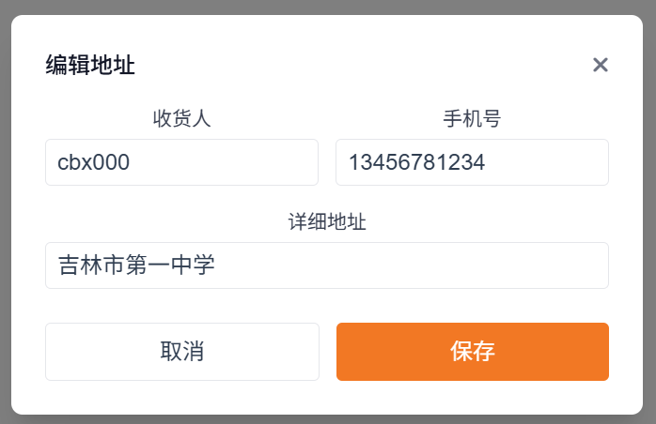
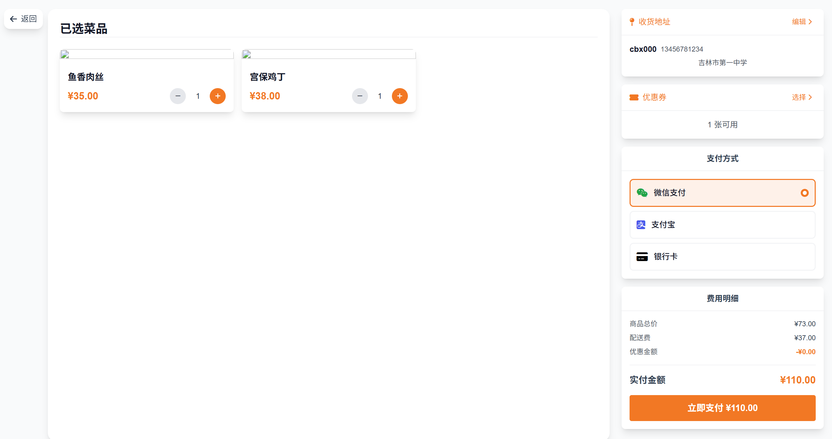
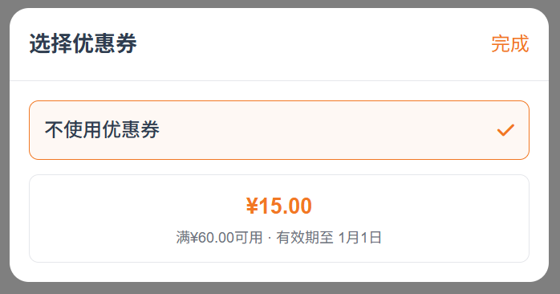
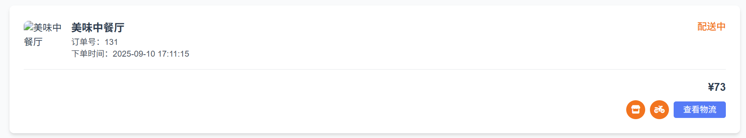
系统设计-用户店铺内页-结算
消费者模块
返回上一页
选择/加减菜品
支付后跳转回点单页，同时订单新增项

Slide 18
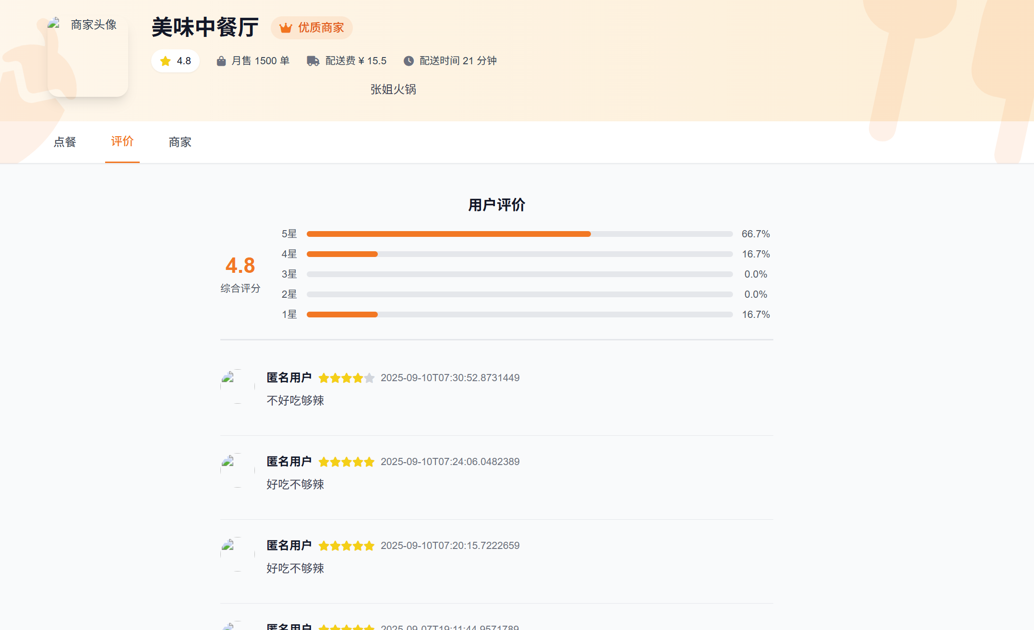
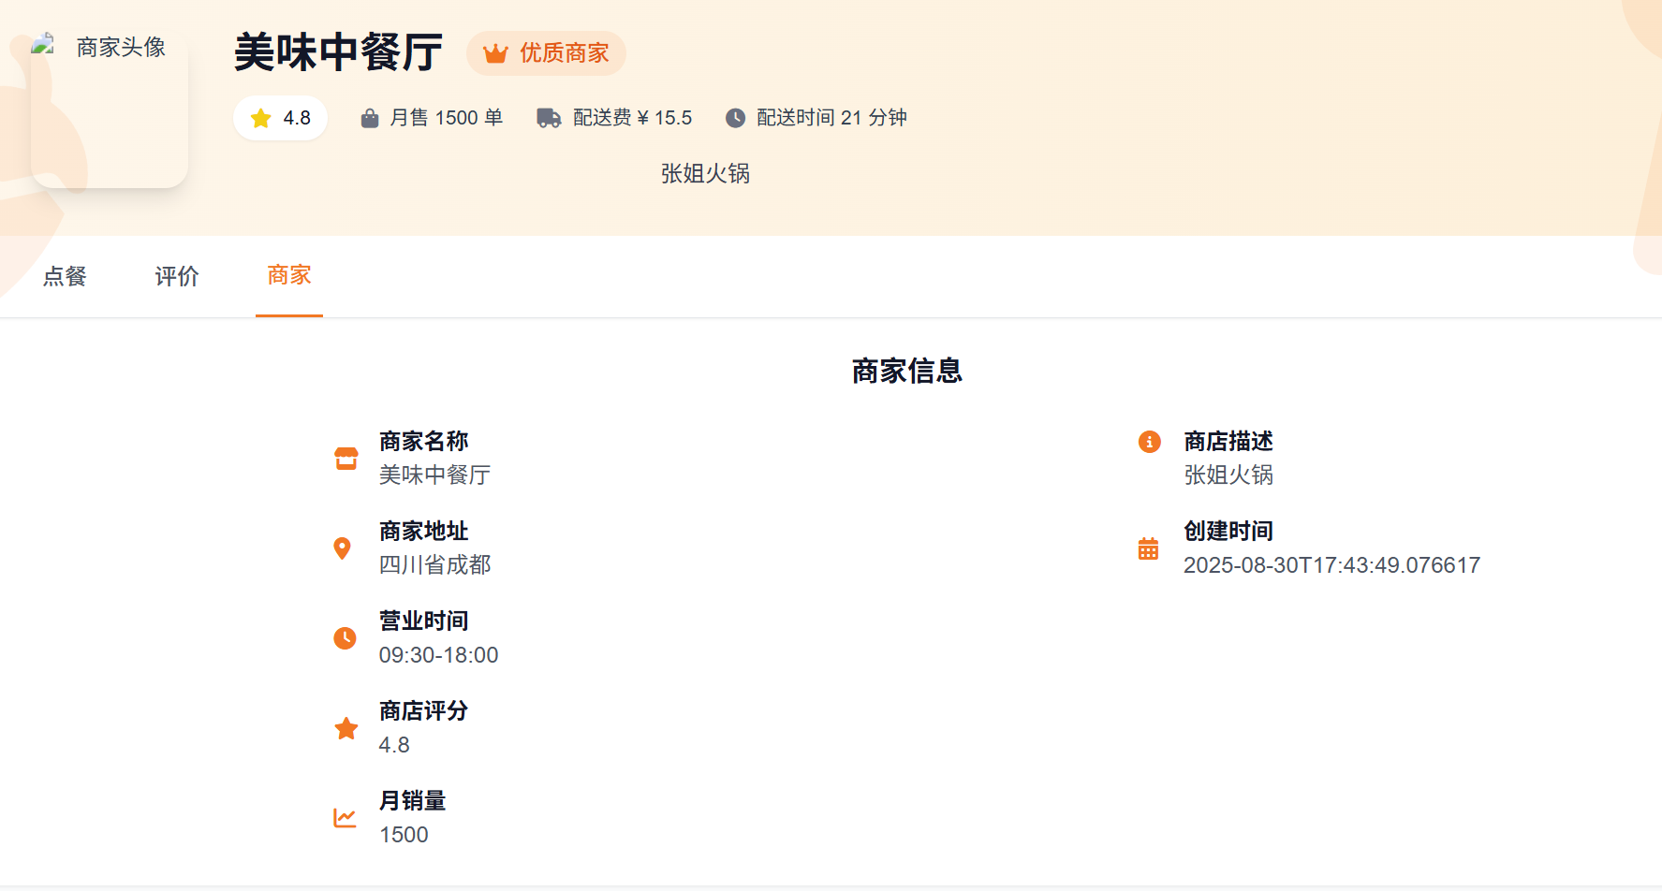
系统设计-用户店铺内页-评价/商家详细信息
消费者模块
综合评分
评论评分
商家详细信息
评价

Slide 19
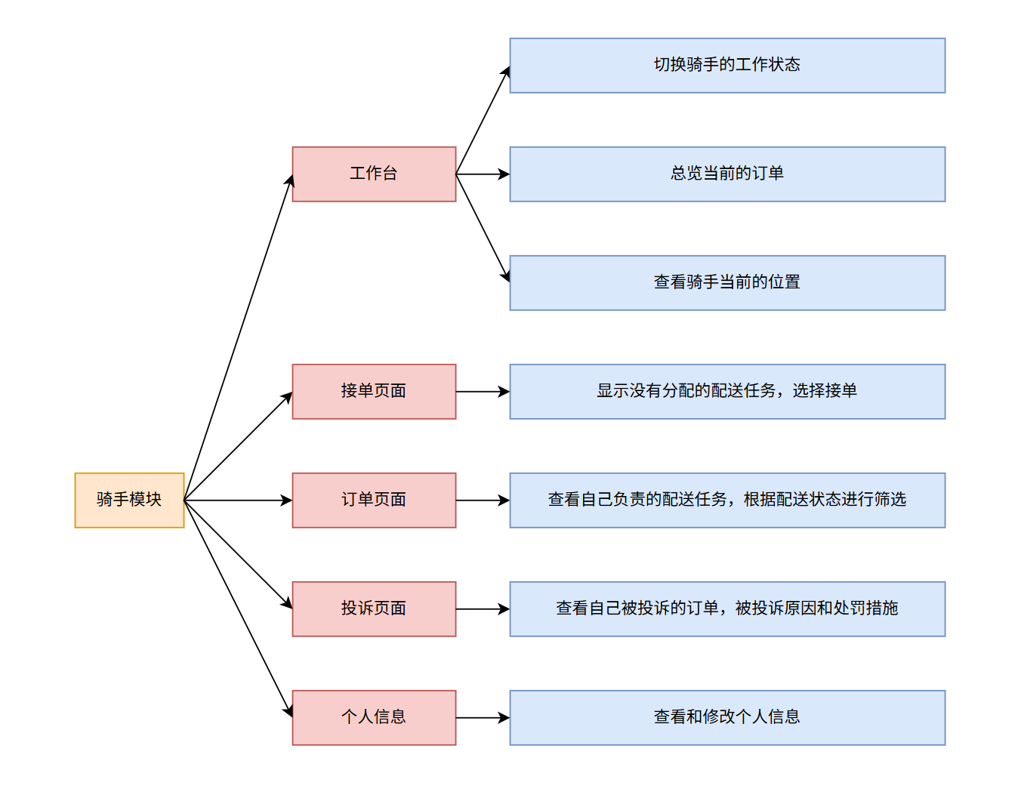
系统设计
骑手模块
骑手部分主要围绕五大模块展开，在工作台可以选择开工或休息，并大致查看自己的配送任务数量；在接单页面可以查看没有骑手接单的配送任务，并选择方便配送的任务接单；在订单页面可以详细查看自己的配送任务，订单分为待取单、配送中、已送达、已取消四种状态，骑手可以根据配送情况切换订单状态；在投诉页面骑手可以查看自己被投诉的订单，被投诉的理由和管理员设置的处罚；在个人信息界面，可以查看自己的个人信息并修改。

Slide 20
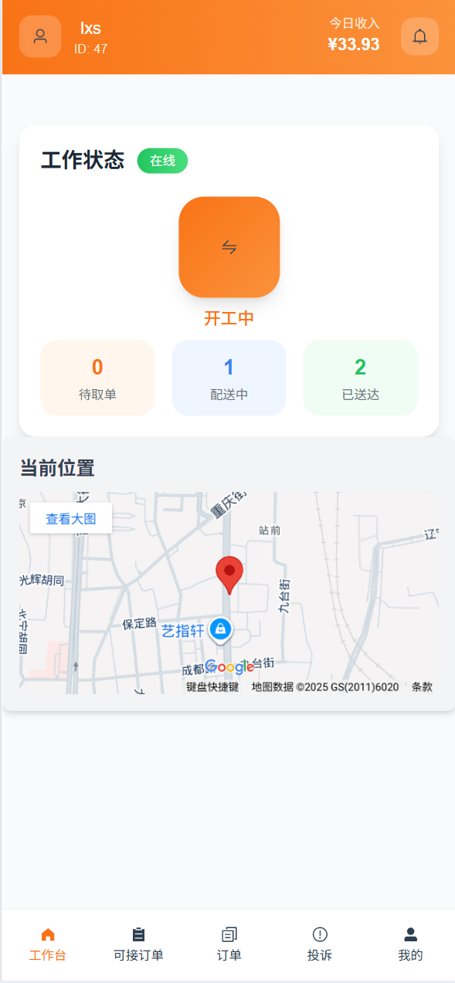
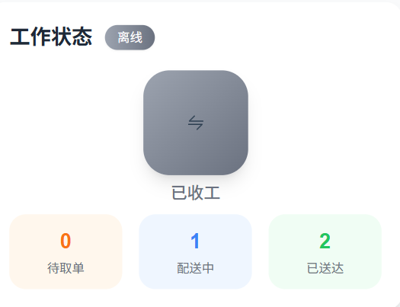
系统设计-骑手工作台
骑手模块
切换开工与收工状态
接单概况
使用谷歌地图api，可以查看设备当前情况

Slide 21
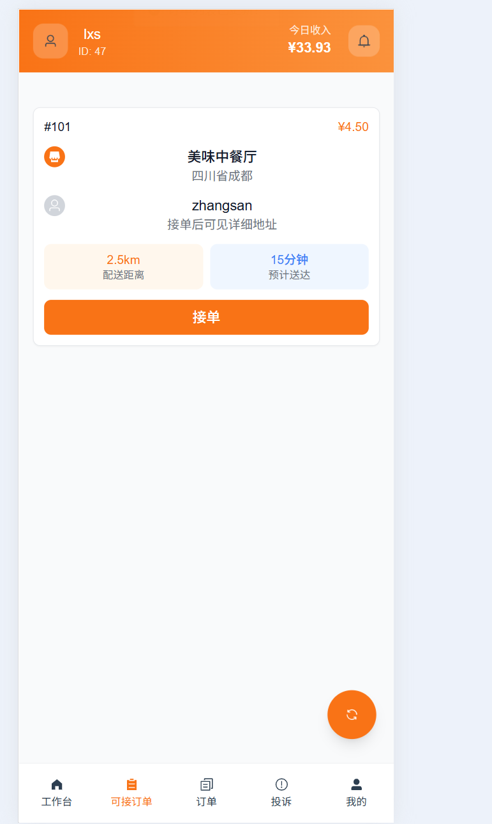
系统设计-骑手可接订单
骑手模块
接单后，在订单页面可以看到该订单
刷新功能

Slide 22
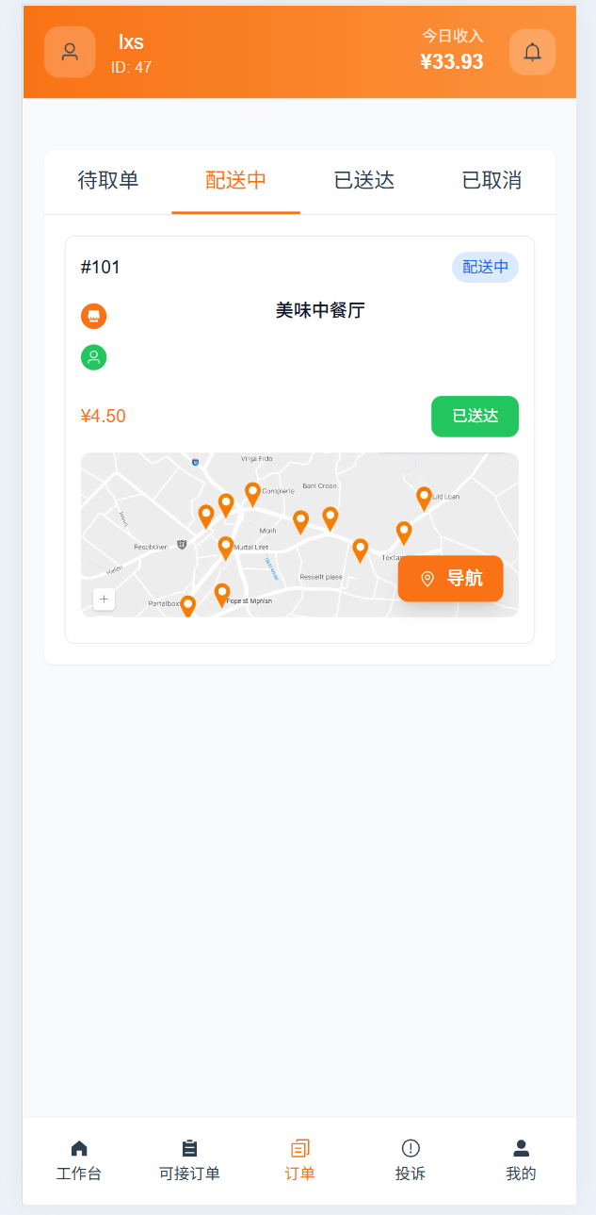
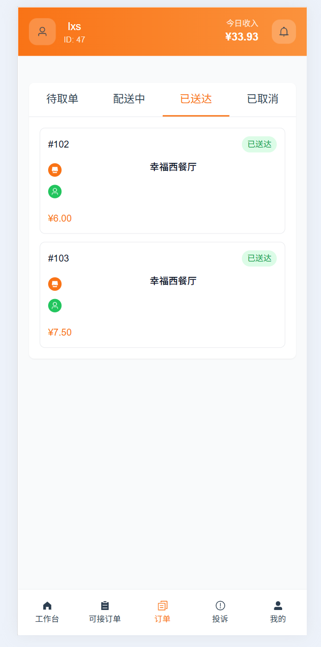
系统设计-骑手已接订单
骑手模块
配送中的订单点击已送达后，可以在已送达页面查看

Slide 23
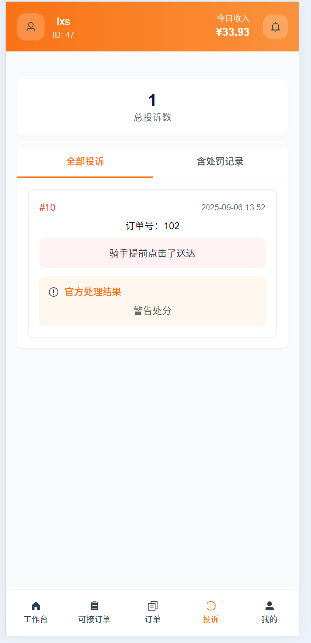
系统设计-骑手投诉
骑手模块
骑手被投诉的数量
被投诉的具体信息
根据是否被处罚进行筛选

Slide 24
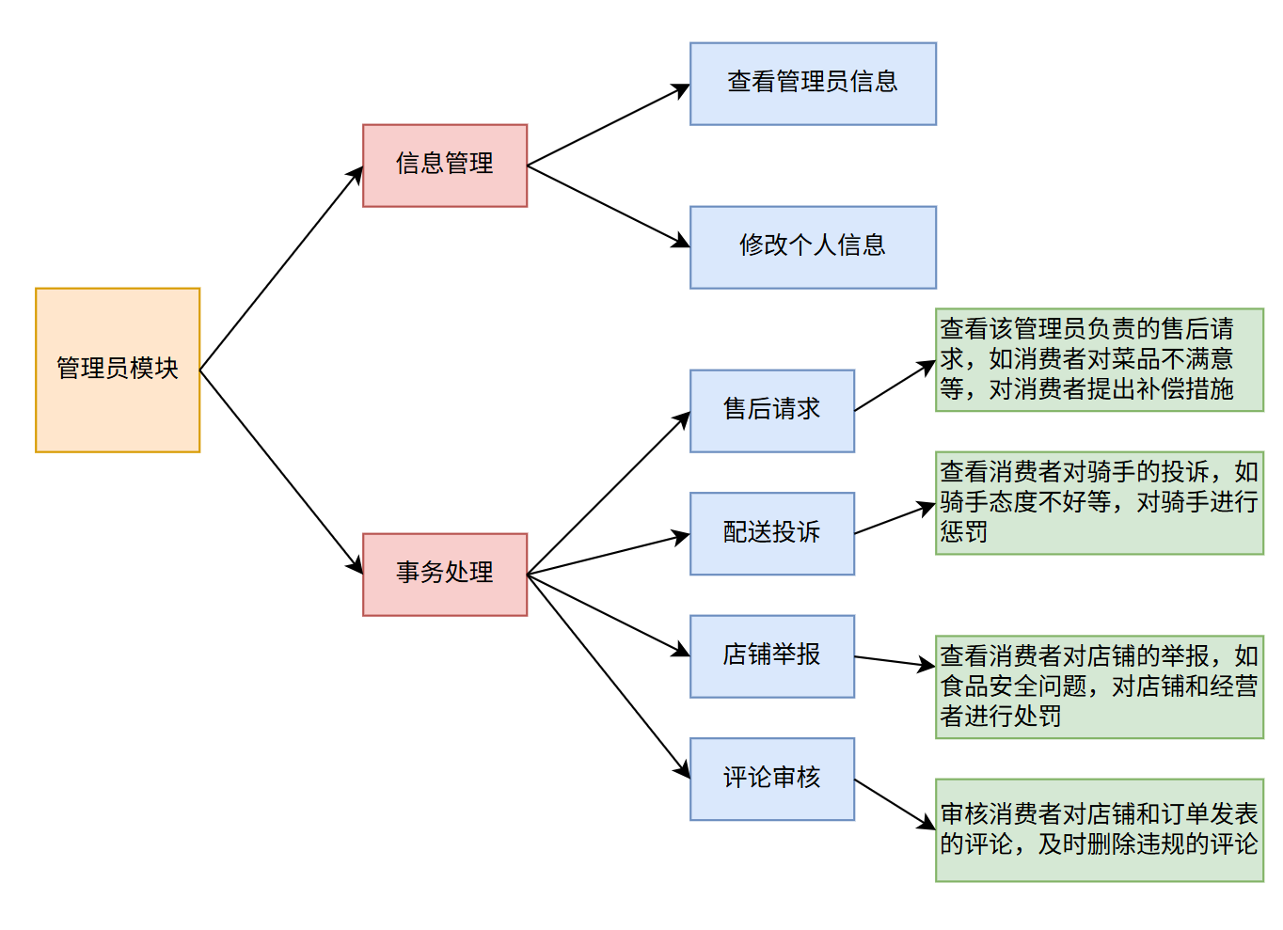
系统设计
管理者模块
管理员作为系统的辅助角色，对其他用户起到协调监督，维护公平的作用，主要功能包括售后处理、骑手管理、监督商家审核评论。

Slide 25
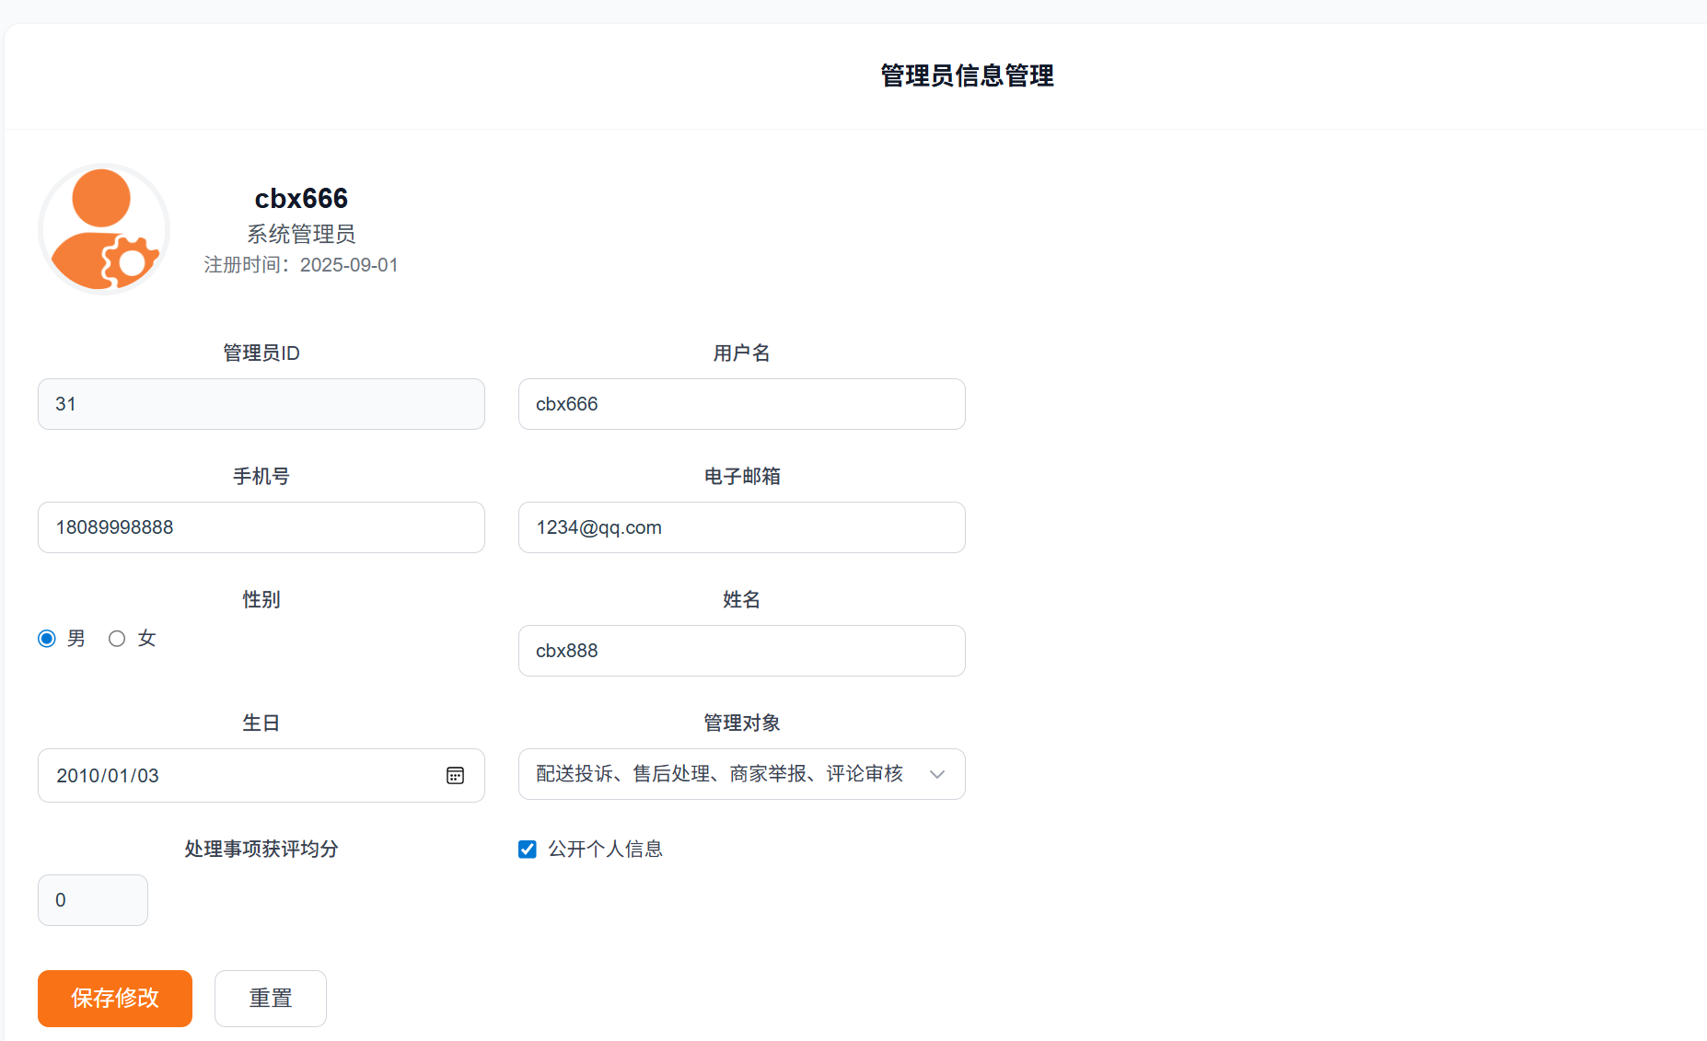
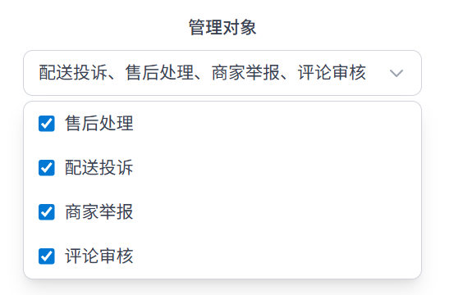
系统设计-管理员信息中心
管理者模块
管理员可以选择自己处理的事务，系统根据管理员负责的事务分配任务。

Slide 26
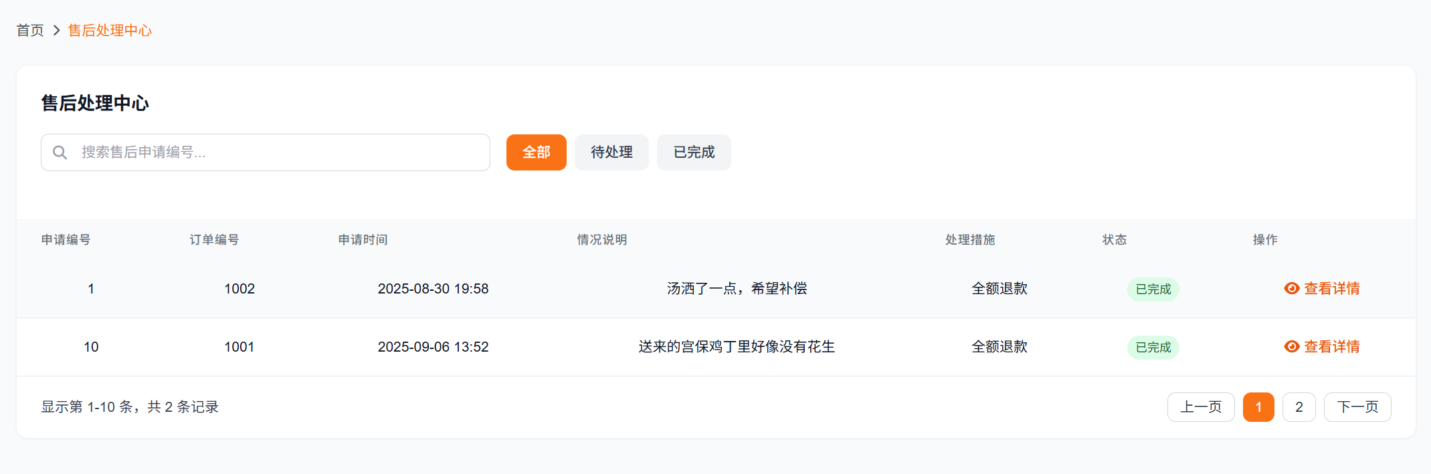
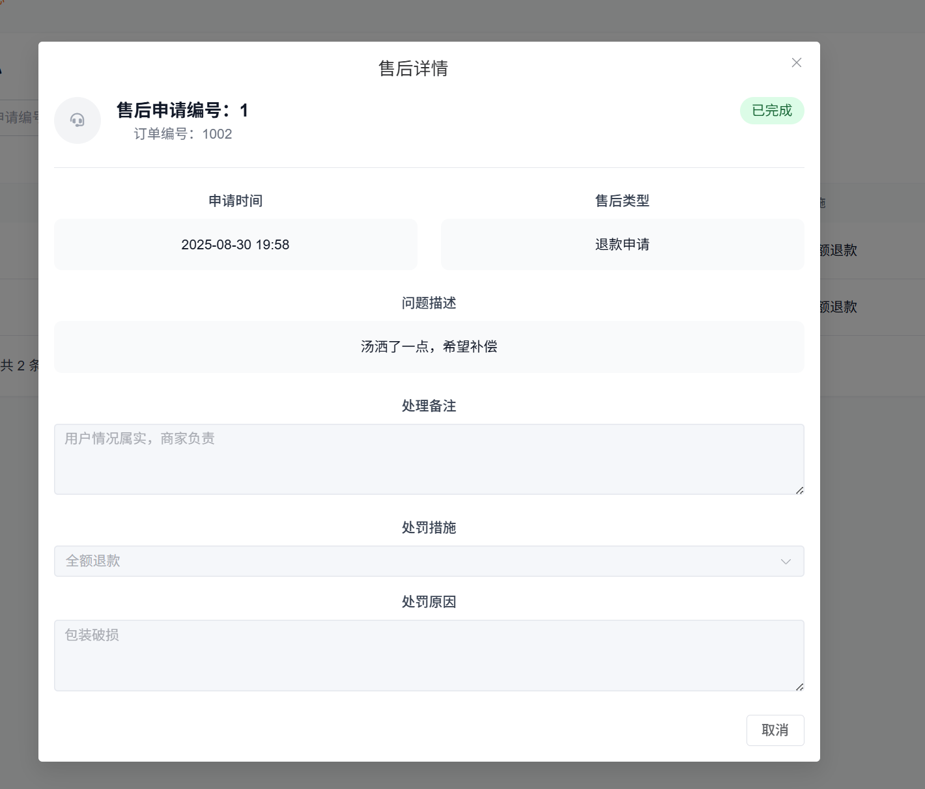
系统设计-管理员售后处理
管理者模块
根据售后申请状态进行筛选
查看售后处理的具体信息，如果状态为待处理可以设置处理措施、处理原因等。

Slide 27
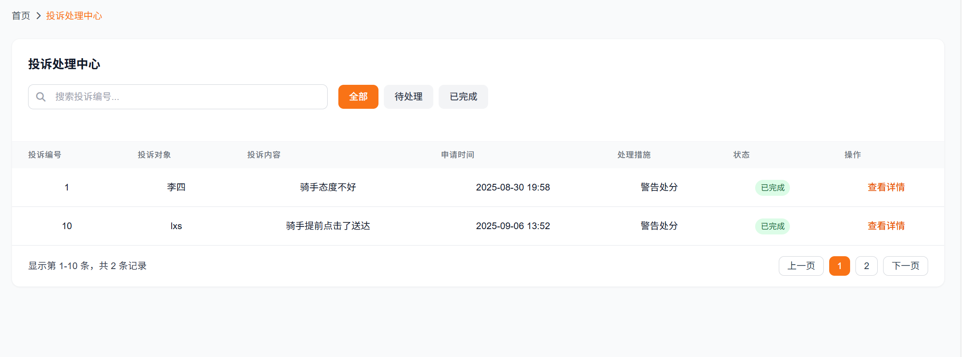
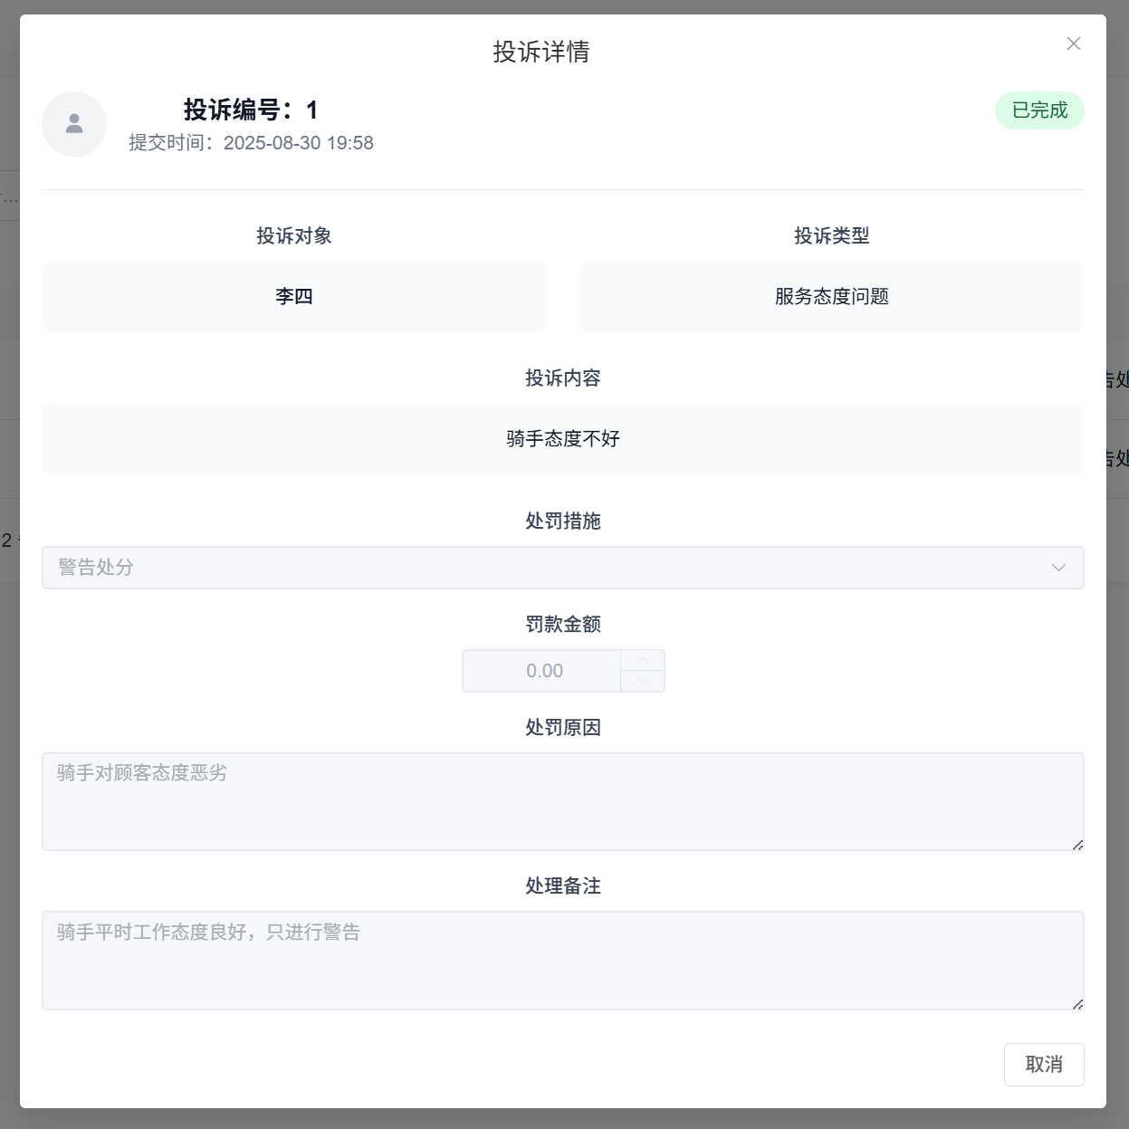
系统设计-管理员配送投诉
管理者模块
管理员设置骑手罚款，相应扣除骑手底薪。

Slide 28
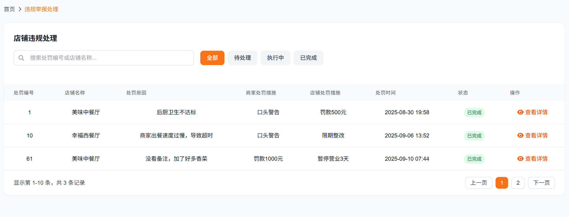
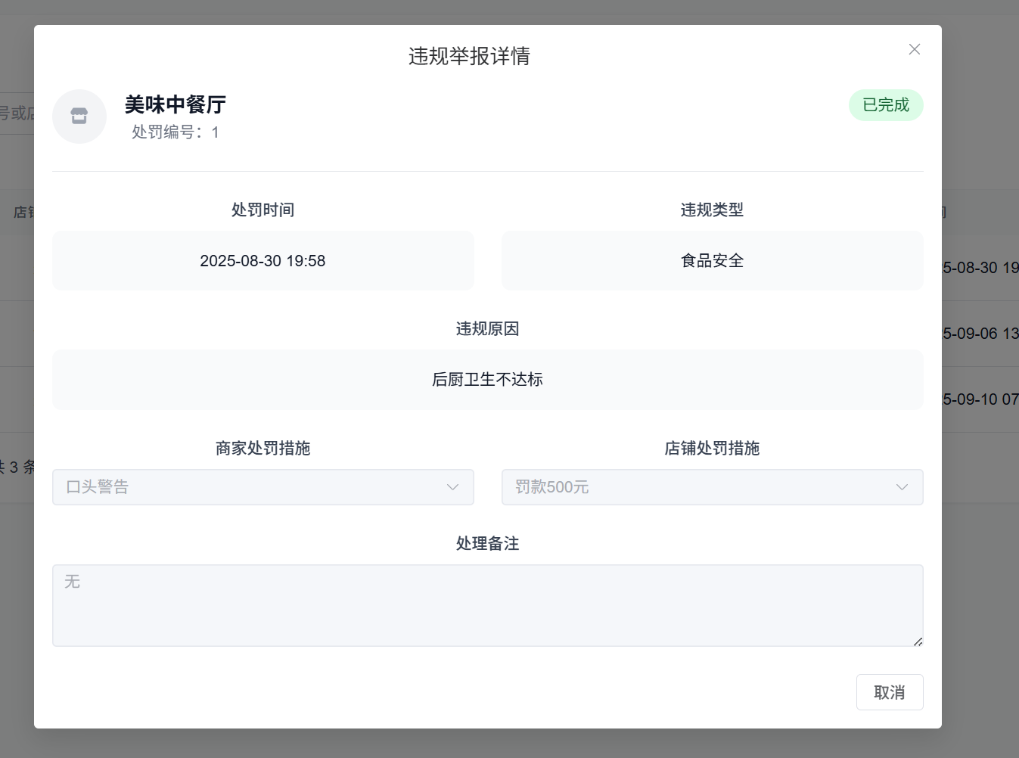
系统设计-管理员店铺举报
管理者模块
管理员可以给店铺和商家设置不同的惩罚。

Slide 29
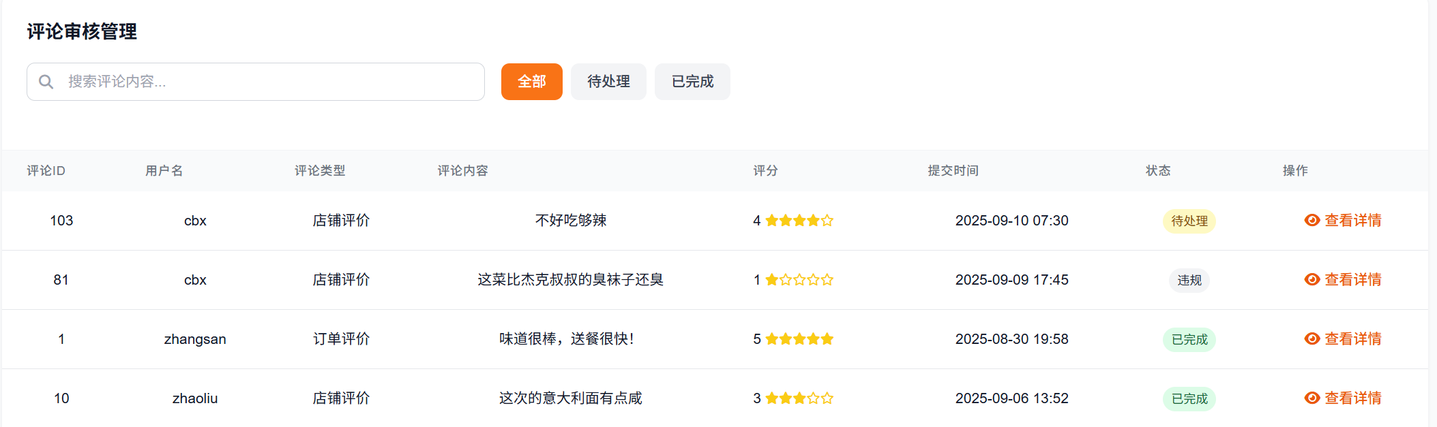
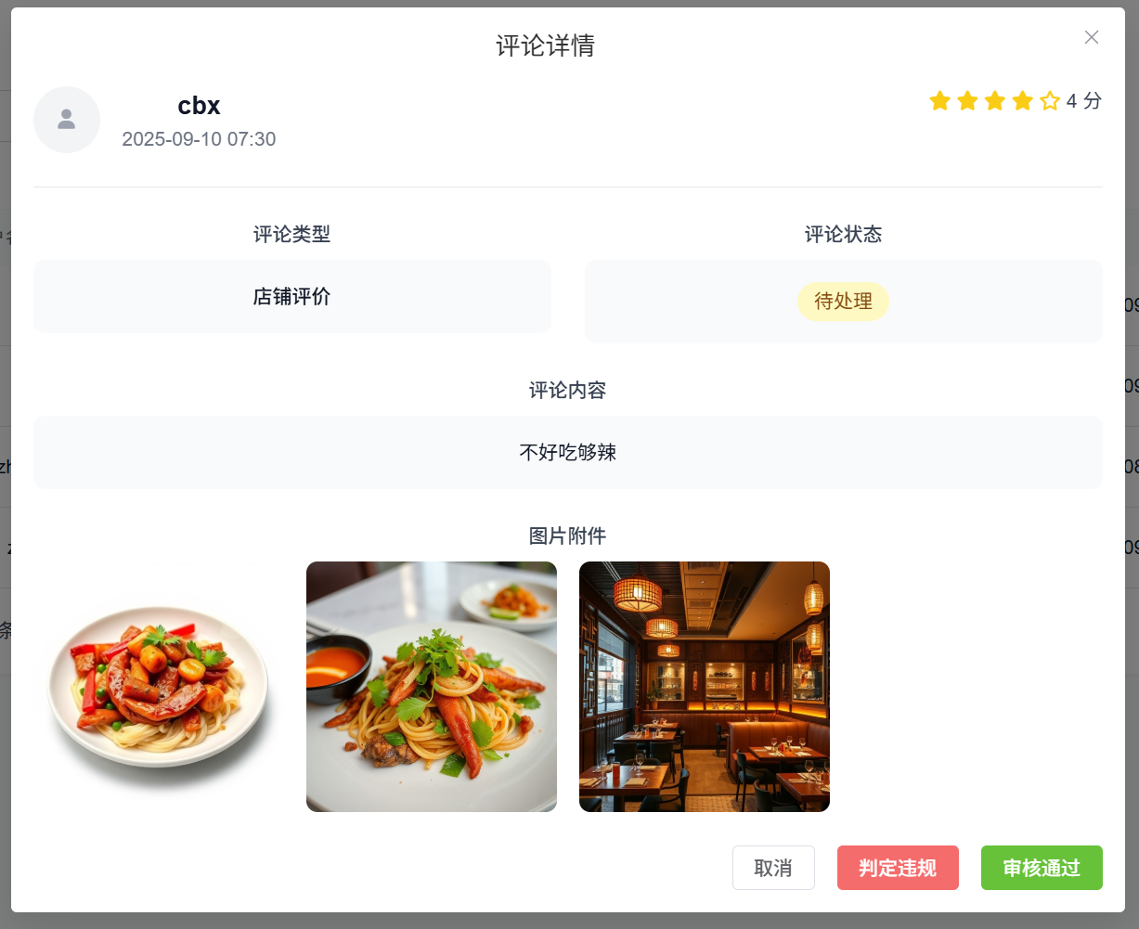
系统设计-管理员评论审核
管理者模块
管理员根据评论内容判断评论是否违规，如果违规评论则会被删除。

Slide 30
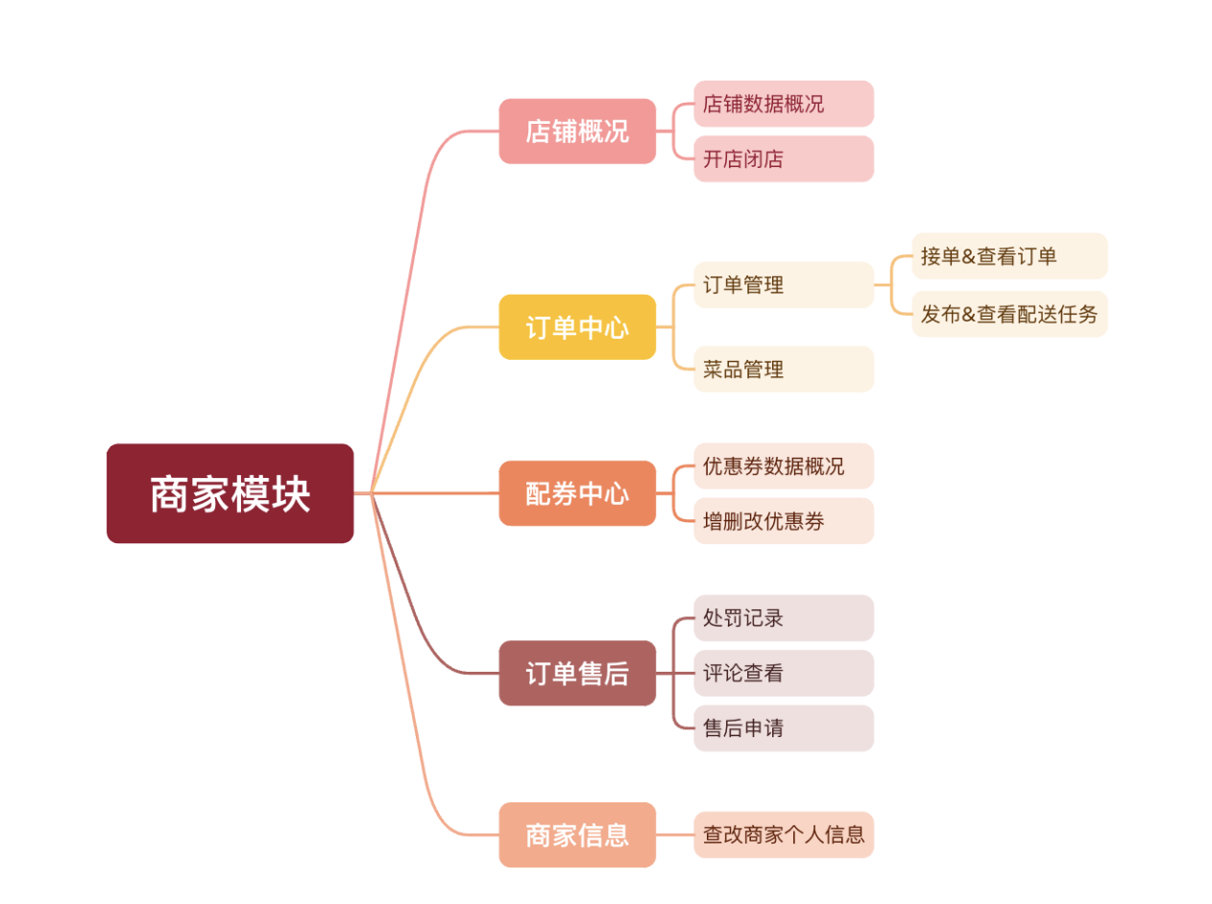
系统设计
商家模块
商家模块核心功能围绕五大中心展开：店铺概况负责展示店铺营业基础信息；订单中心高效处理从接单、决策到配送的完整流程；配券中心全面管理优惠券营销活动；订单售后中心则负责客处理用户评论与售后申请，并为商家提供申诉渠道；商家信息模块则允许商家查看及编辑个人信息。
五大模块协同工作，共同赋能商家高效、便捷地开展日常经营活动。

Slide 31
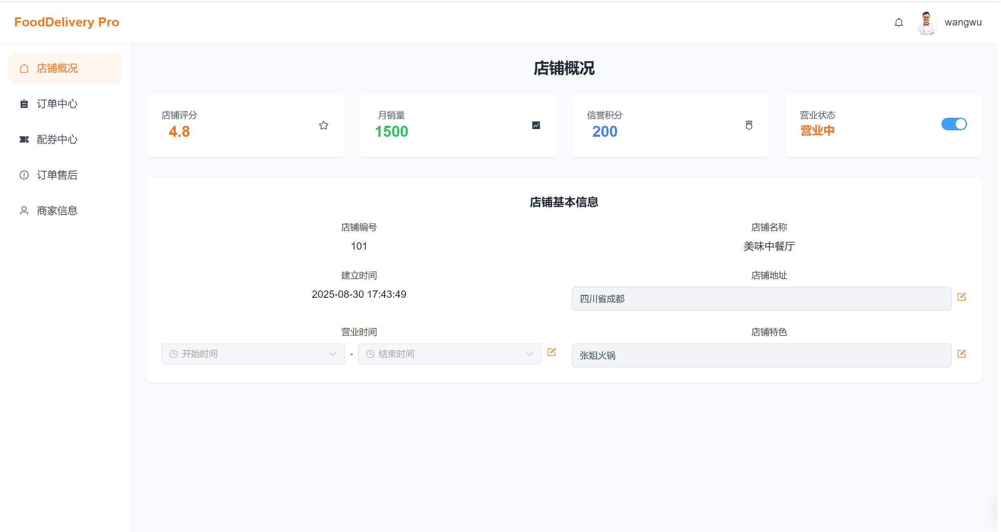
系统设计-商家首页
商家模块
查看店铺整体营业概况
开店营业/闭店休息
1、查看店铺编号、店铺名称、建立时间
2、查看、修改店铺地址、营业时间、店铺特色

Slide 32
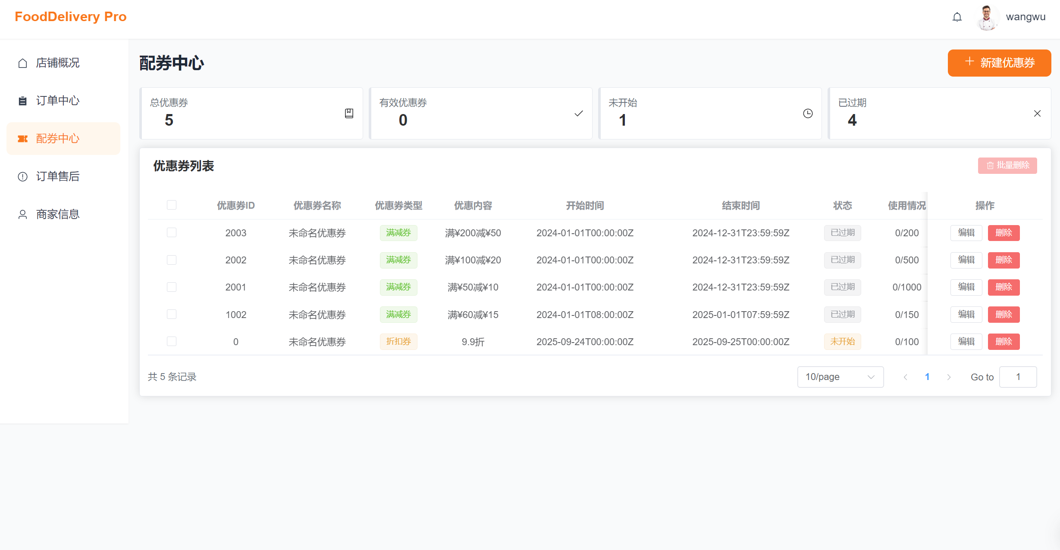
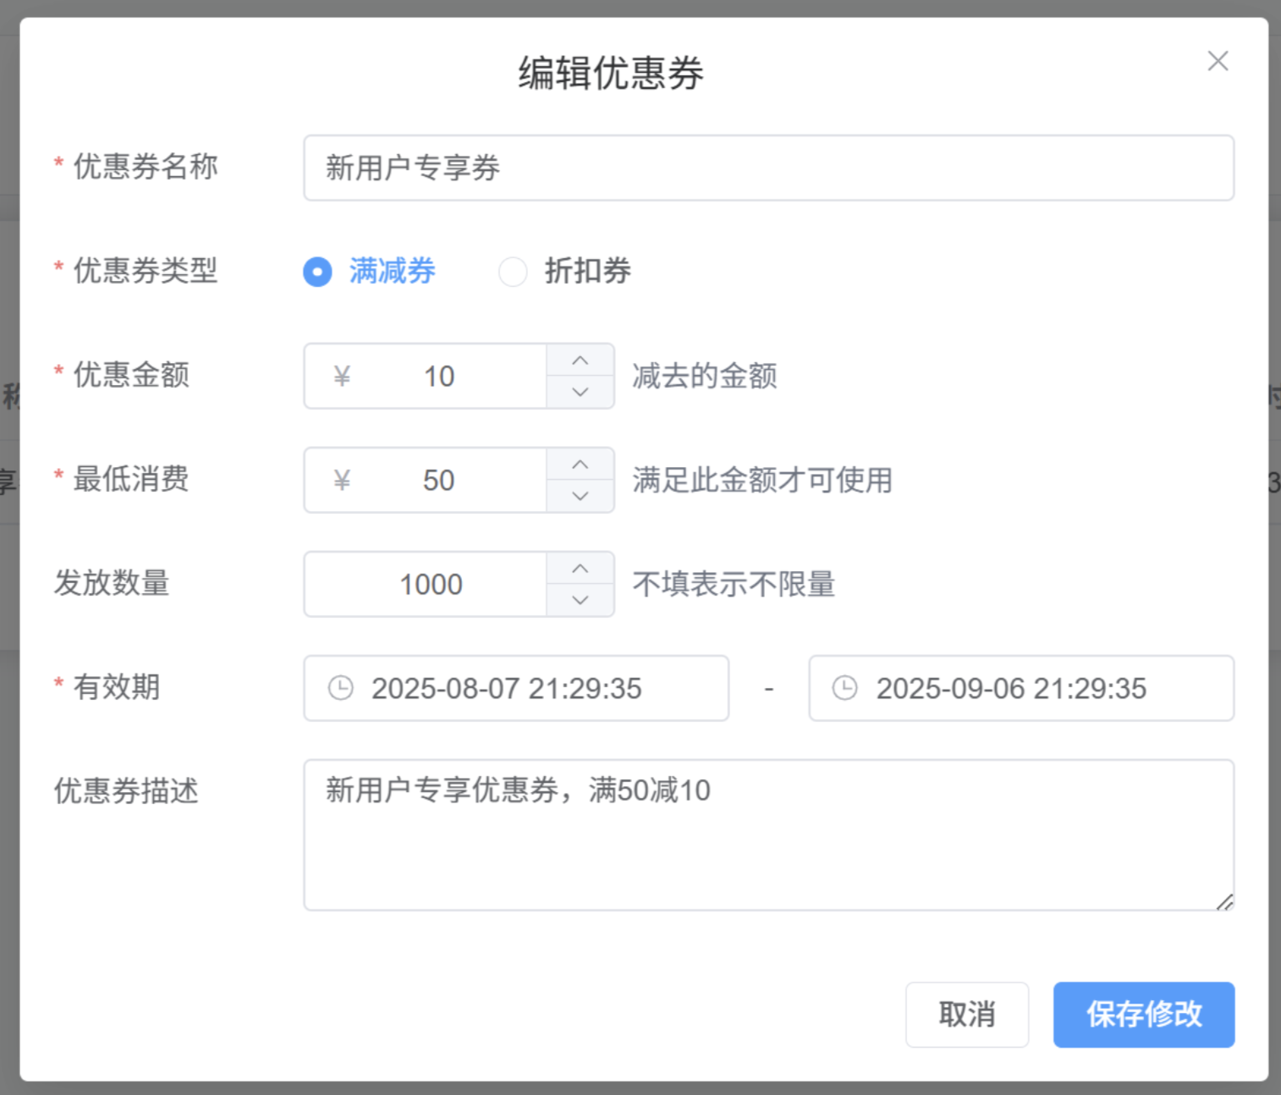
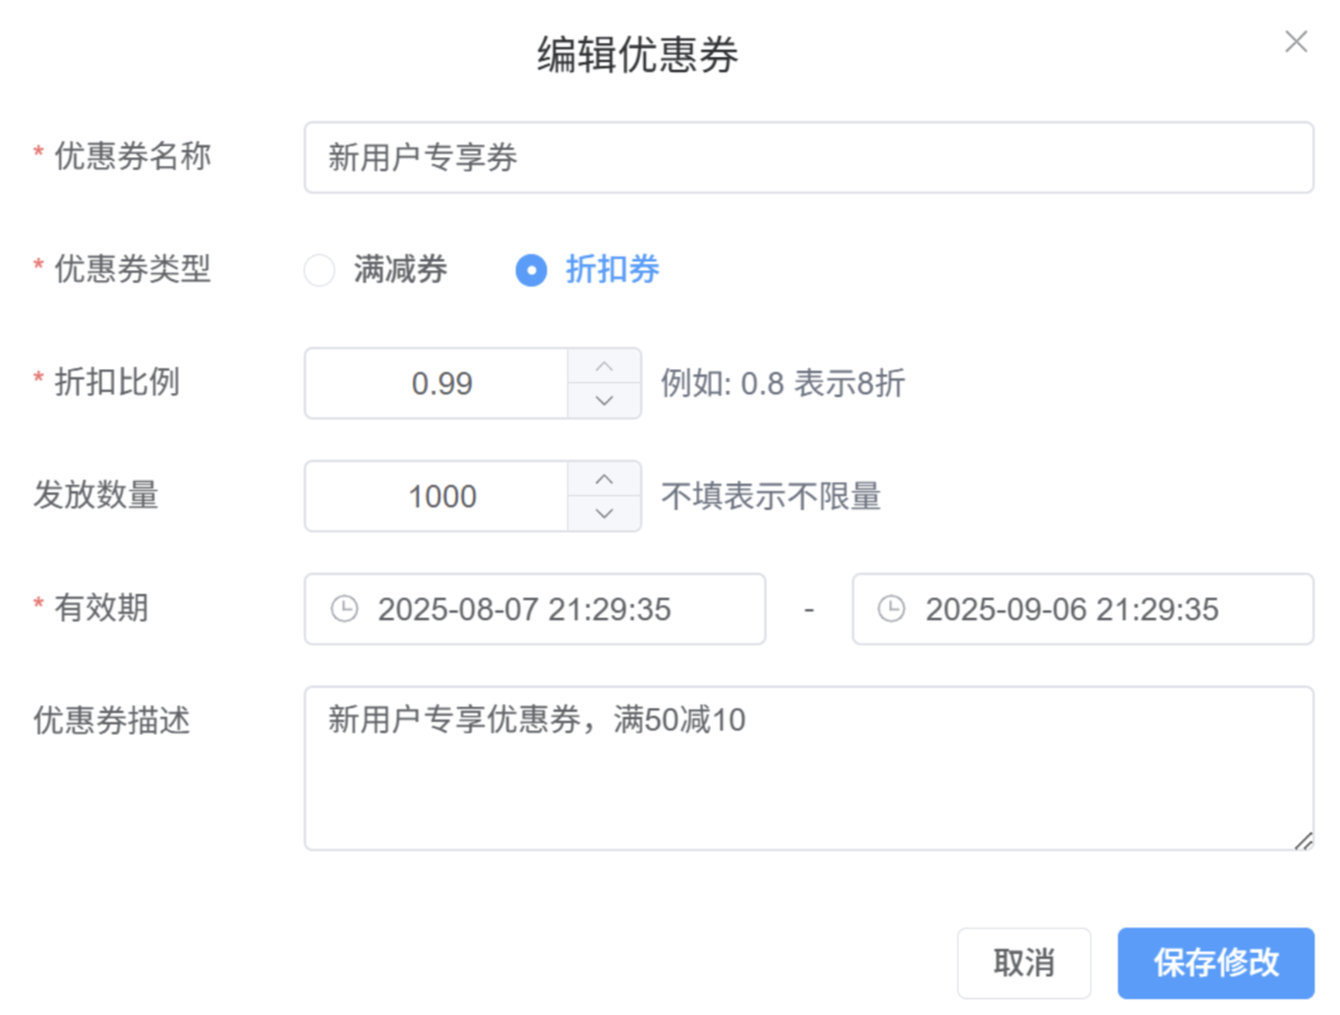
系统设计-商家配券中心
商家模块
查看优惠券整体概况
1. 查看优惠券详细信息
2. 编辑/删除/批量删除优惠券
3. 分页展示优惠券
优惠券类型：
满减券/折扣券

Slide 33
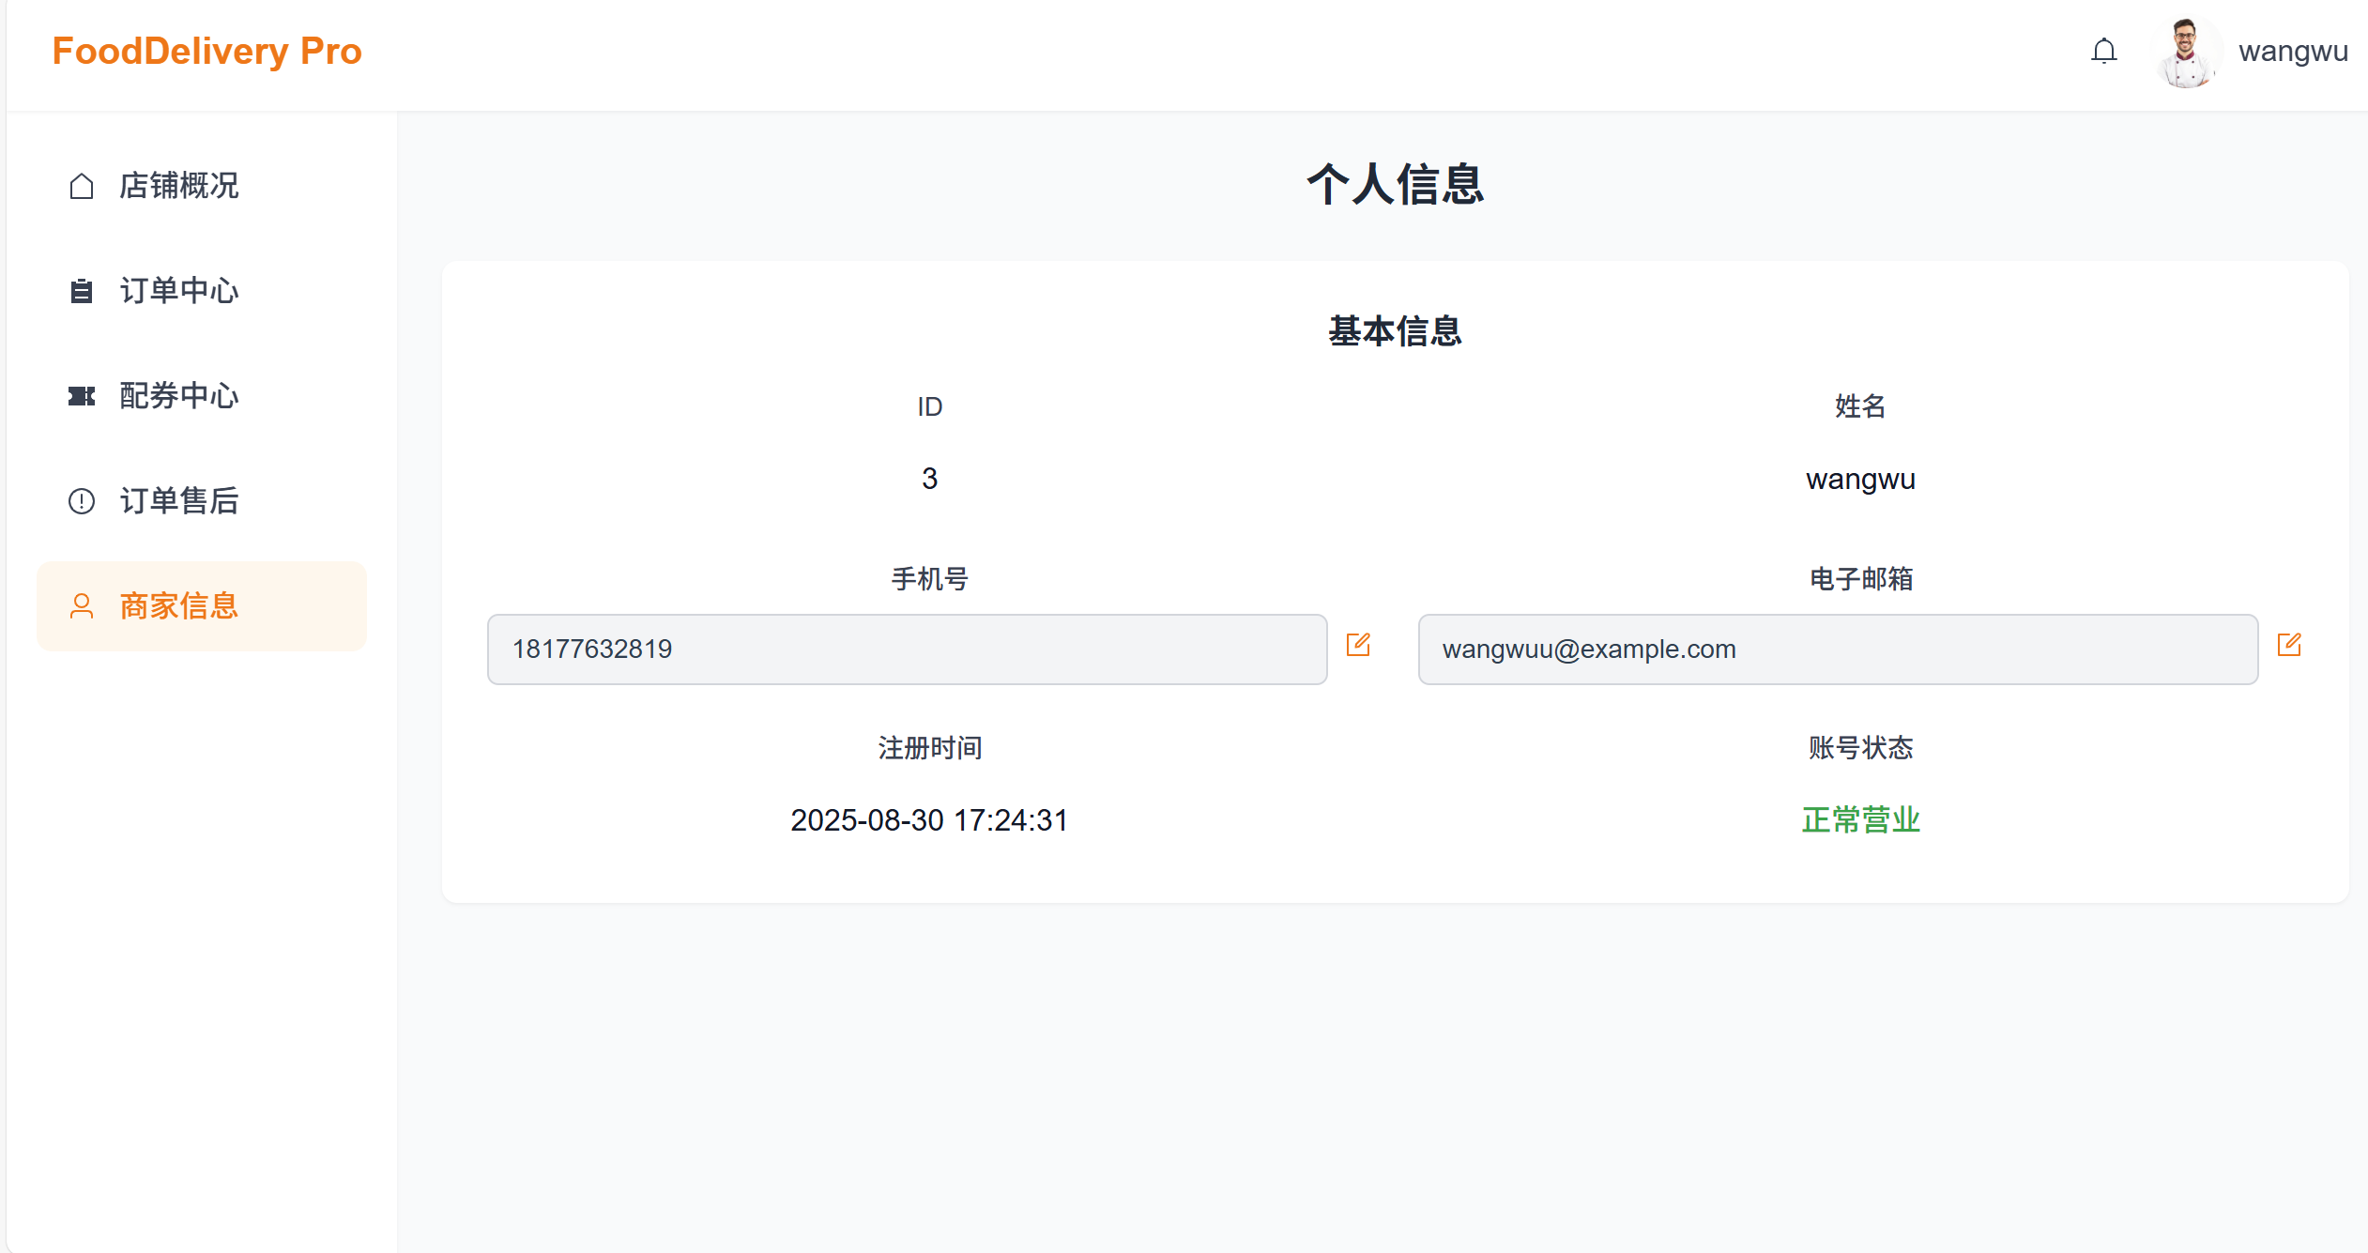
系统设计-商家信息页
商家模块
1、查看ID、姓名、注册时间、账号状态
2、查看、修改手机号、电子邮箱

Slide 34





系统设计-商家订单中心
商家模块
1、查看菜品列表
2、新增菜品功能
3、编辑菜品信息
4、切换菜品售罄状态
1、查看订单列表
2、查看订单详细信息
3、商家接单功能商家接单功能
4、商家拒单功能
5、自动接单开关
6、发布配送任务
7、查看配送及骑手信息

Slide 35







系统设计-商家订单售后
商家模块
1、查看评论列表
2、回复评论功能
3、评论筛选功能
1、查看处罚记录列表
2、查看处罚详情
3、处罚申诉功能
4、处罚记录筛选
1、查看售后申请列表
2、处理售后申请

Slide 36
团队协作 Team Cooperation

Slide 37

团队协作
分为三个开发小组，同时进行不同功能模块的开发
项目管理:
使用飞书进行不同组任务的发布和管理
项目进度一目了然
对进展和时间预期明确

Slide 38



团队协作
分为三个开发小组，同时进行不同功能模块的开发
版本管理:
通过Git + GitHub进行
代码共享以及版本控制
版本控制清晰
更能进行独立功能的开发

Slide 39

团队协作
分为三个开发小组，同时进行不同功能模块的开发
进度对齐:
不定期进行会议
同步不同组之间进度
增强不同模块之间的联系
减少开发过程中可能出现的功能冲突

Slide 40
Thanks For Listening
敬请批评指正~
小组成员:
王雷 黄景胤
林琪 陈柏熙
周达 李星烁
达思睿 胡宝怡
金子涵 肖相宇

